Slide 1
Охрана здоровья человека
Работу выполнила студентка группы 202(б) Солодовникова Софья
Как благотворно влияет плавание на организм детей

Slide 2
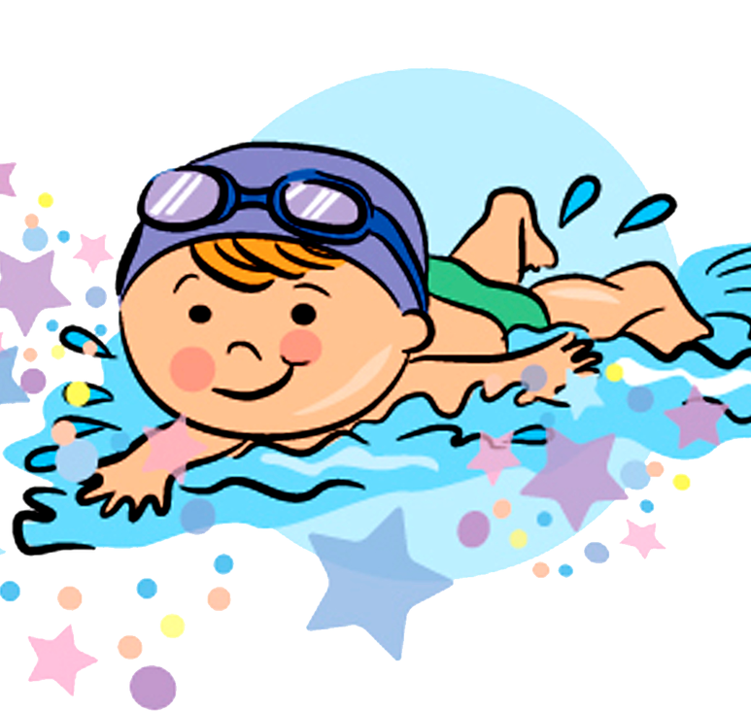
С какого возраста детям можно плавать?

Slide 3
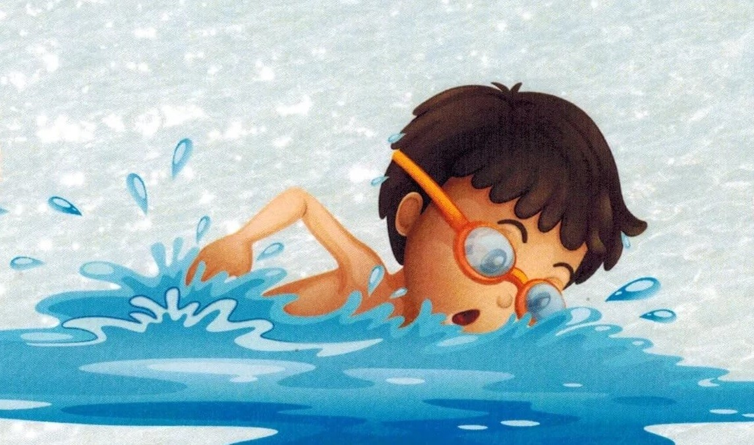
Начинать оздоровительное и закаливающее плавание ребёнку можно уже через десять недель после рождения. В этом возрасте он ещё сохраняет «водные» рефлексы. Для первых заплывов подойдёт домашняя ванна.
Когда ребёнок достигнет возраста пять месяцев, тренировки можно продолжить в бассейне. В этом возрасте дети уверенно держат спину и голову, а также быстро привыкают к новой для себя активности и советам инструктора.
Большинство секций плавания принимают желающих с 3–4 лет. Согласно мнению педагогов и психологов, дети, достигшие этого возраста, наиболее готовы к обучению плаванию и взаимодействию с водой. В этом возрасте у малышей уже достаточно развиты мышление и координация движений.
С 6–7 лет ребёнок готов осваивать плавание стилями — брассом, кролем. Если в этом возрасте дошкольник только начинает заниматься, тренер сначала научит его удерживать тело на воде, расслабляться, правильно координировать движения рук и ног.

Slide 4
Плюсы плавания для детей
Укрепление иммунитета. Дети, которые регулярно плавают, реже болеют. Особенно важен эффект закаливания из-за разницы температуры окружающей среды и воды.
Здоровая спина и развитые мышцы. Плавание помогает укрепить мышцы не только спины, но и всего скелета. Тренировки в воде — хорошая профилактика сколиоза и плоскостопия.
Эмоциональное благополучие. Вода успокаивает и приносит положительные эмоции. Плавание подходит возбудимым, чрезмерно активным, эмоционально неустойчивым детям: занятия направят энергию в мирное русло, при этом снимая стресс и мягко успокаивая.

Slide 5
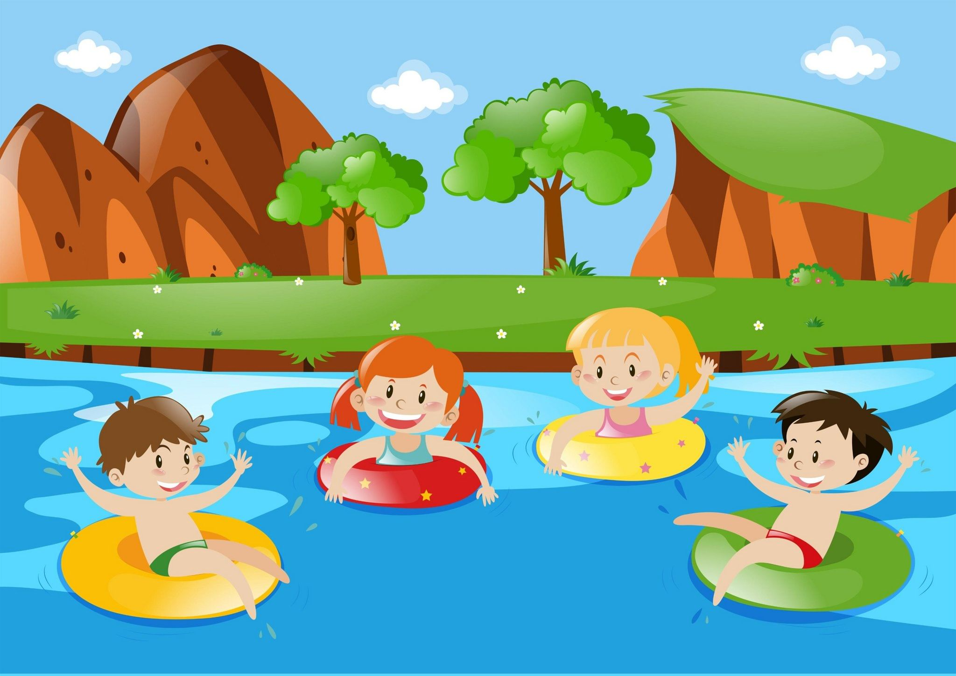
Аргументы в пользу детского плавания
ЗДОРОВЫЕ ЛЕГКИЕ И СЕРДЦЕ.Многие профессиональные пловцы начинали свою карьеру, чтобы избавиться от приступов астмы. Необходимая во время плавания правильная постановка дыхания, а также влажный воздух оказывают благоприятное воздействие на работу лёгких. При регулярных занятиях плаванием снижается ЧСС (до 45–50 ударов в минуту в состоянии покоя), и в то же время увеличивается предельная мощность сердца (до 200 сокращений).
УЛУЧШЕНИЕ СОСТАВА КРОВИ.Даже после однократного заплыва состав крови заметно меняется в лучшую сторону: увеличивается количество эритроцитов и уровень гемоглобина. А если тренировки в бассейне сделать регулярными, то положительная динамика не заставит себя долго ждать.
РАССЛАБЛЯЮЩИЙ ЭФФЕКТ.Шум воды помогает снять напряжение и отвлечься от повседневной активности, благотворно влияет на нервную систему. Если Ваш ребенок в конце дня еще чрезмерно активен и ему подолгу не удаётся уснуть, то вечерние тренировки помогут решить эти проблемы. Для расслабления подойдут несложные стили плавания - брасс или на спине.
УЛУЧШЕНИЕ ОСАНКИ. Дети, как и взрослые, достаточно много времени проводят сидя – занятия в детском саду, уроки в школе, выполнение домашнего задания, просмотр телевизора и прочее. Такой образ жизни негативно сказывается на позвоночнике, нарушается осанка. Плавание может значительно улучшить ситуацию.
СНИЖЕНИЕ ВЕСА.Если у вашего малыша есть некоторые проблемы с лишним весом, то вам необходимо плавание. Ведь самый очевидный и полезный эффект этого вида спорта - сжигание жира. Во-первых, в работу вовлекаются практически все группы мышц. Во-вторых, прохладная вода помогает тратить дополнительную энергию. Для наибольшего эффекта подходит стиль «баттерфляй», он является самым энергозатратным.

Slide 6
Виды стартов в плавании В плавании могут быть следующие виды стартов:
Старт с тумбочки. Бывает с захватом тумбочки, с свободным положением рук сзади или внизу, а также легкоатлетический старт. В традиционном варианте обе ноги ставятся на край тумбы, что гарантирует сильный толчок. В трековом старте одна нога ставится на край тумбы, а другая — за ней.
Старт из воды. Используется в плавании на спине. Пловец находится в воде лицом к бортику, держась за стартовый поручень. Стопы находятся под водой и опираются о стенку бассейна, ноги согнуты в коленях.

Slide 7
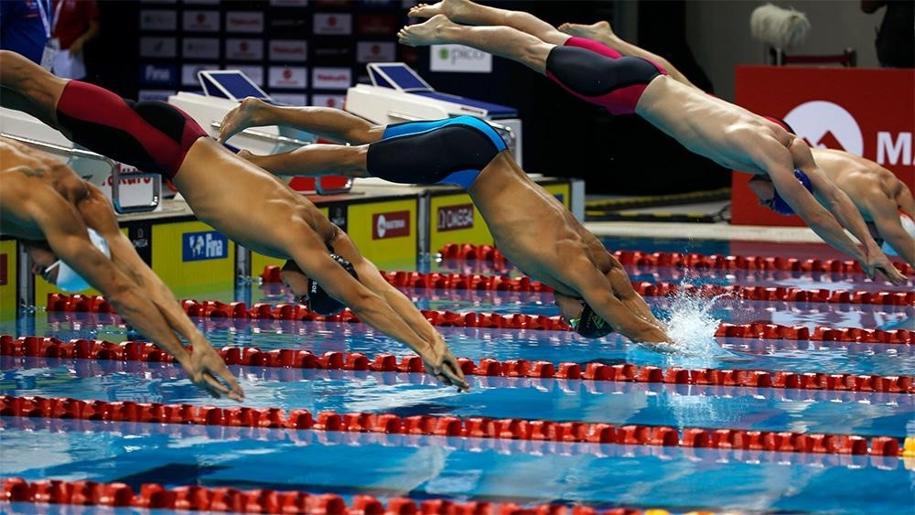
Старт с тумбочки
Толчковую ногу поставить на край тумбы. Для повышения устойчивости пальцами нужно зацепиться за края платформы
Маховую ногу отставить назад на край тумбы. Расстояние между ногами составляет от 30 до 50 см. Подбирается индивидуально, исходя из антропометрических данных спортсмена.
Ладони расставить шире ступней, крепко взяться за край тумбы.
Таз поднять вверх.
Центр тяжести сместить немного вперед.

Slide 8
Старт из воды
Двумя руками взяться за поручни лицом к тумбочке для старта. Если их нет, то держаться надо за край бортика. Руки должны быть выпрямлены, хват выполняется сверху на ширине плеч.
Согнутыми ногами упереться в стену бассейна. Колени находятся между рук, стопы располагаются на одном уровне. По правилам пальцы ног не могут быть выше уровня воды. Ширина постановки ног на уровне плеч.
По стартовой команде спортсмен сгибает руки, подбородок касается груди. В такой группировке надо зафиксироваться.
При повторном сигнале старта пловец резко выпрямляется, голову запрокидывает назад. Прямые руки выкидывает, ноги выпрямляет, натягивает стопы, спину прогибает.
Первым в воду входят кисти. При этом, меняя угол атаки рук, можно корректировать дальность и глубину прыжка.
.При погружении головы и плечевого пояса в воду, руки следует вытянуть горизонтально, перестать прогибаться.
Скольжение под водой продолжается при помощи движения «дельфином». В нос не попадет вода, если делать выдохи. Через 15 метров подниматься к поверхности, активно работая ногами.

Slide 9
ПЛАВАНИЕ-ЛУЧШИЙ СПОРТ ДЛЯ ЗДОРОВЬЯ

Slide 10
Плавание считается одним из лучших видов спорта для здоровья. Вот некоторые преимущества:
Укрепление сердечно-сосудистой и дыхательной систем. При регулярных занятиях в бассейне происходит укрепление сердечной мышцы, улучшается циркуляция крови, снижается риск развития атеросклероза. Плавание увеличивает жизненную ёмкость лёгких и тренирует правильное дыхание.
Гармоничная тренировка всех групп мышц. В процессе водных занятий активно работают мышцы рук, плеч, спины, ног и ягодиц. Такая всесторонняя нагрузка гармонично развивает мышечную систему, улучшает осанку и координацию движений.
Низкий риск травм. Это обусловлено тем, что вода поддерживает вес тела, значительно снижая нагрузку на суставы и позвоночник.
Психологические преимущества. Плавание оказывает успокаивающее действие на ЦНС, ритмичные движения в воде и контролируемое дыхание избавляют от стресса и тревожности. Во время плавания вырабатываются эндорфины — гормоны счастья, которые улучшают настроение и самочувствие в целом.
Укрепление иммунной системы. Умеренная физическая нагрузка в воде стимулирует выработку лейкоцитов — клеток, отвечающих за защиту организма от инфекций, улучшает кровообращение и лимфоток, за счёт чего токсины из организма выводятся быстрее

Slide 11
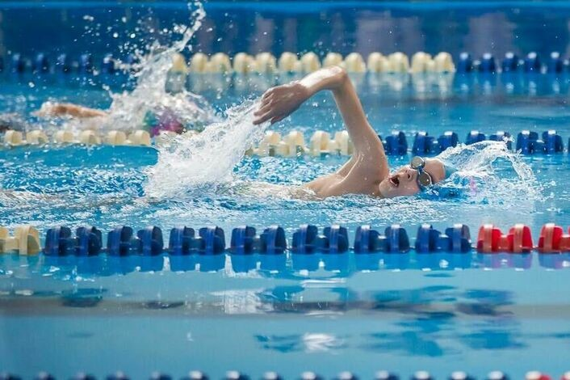
Плавание как поддержка психического здоровья
Повышение стрессоустойчивости. Систематическое пребывание в воде оказывает успокаивающее воздействие на нервную систему, повышая эмоциональную устойчивость и обеспечивая крепкий и спокойный сон.
Регулирование дыхания. Равномерные вдохи и выдохи в процессе плавания активизируют парасимпатическую нервную систему, которая поддерживает нормальное функционирование организма.
Стимуляция работы лимфатической системы. Ритмичное дыхание стимулирует работу лимфатической системы, которая выводит из организма токсины, вредные для работы мозга.
Улучшение когнитивных функций. Регулярное плавание задействует левое и правое полушария мозга и все четыре доли одновременно, что улучшает когнитивные способности и облегчает обучение.
Высвобождение эндорфинов. Это может привести к улучшению настроения, снижению депрессии и повышению самооценки.

Slide 12
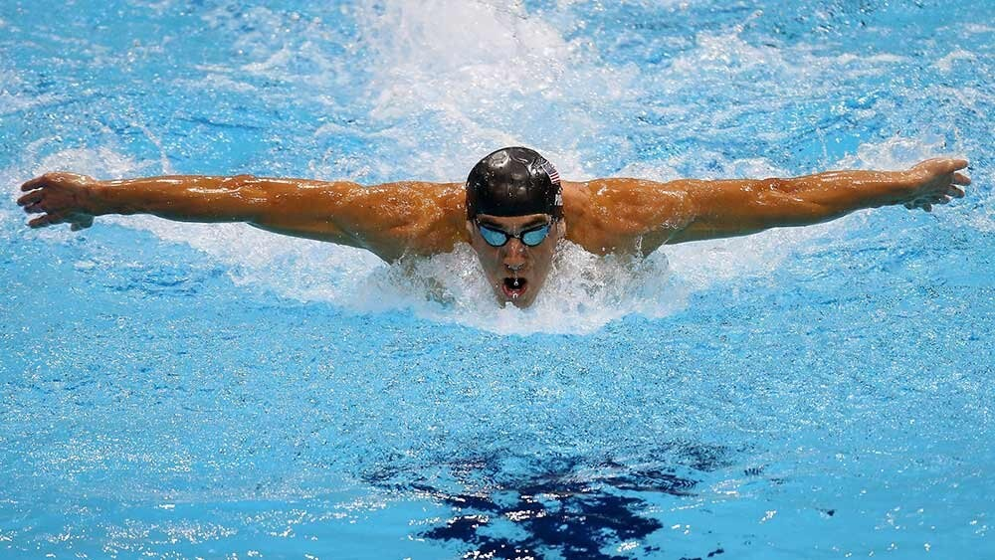
Заключение
Плавание — это универсальный спорт, но подход к тренировкам должен быть персонализированным, принимая во внимание физическое состояние каждого ребенка. Этот вид активности не только способствует укреплению здоровья и общему физическому развитию, но и является критически важным жизненным умением. Умение хорошо плавать может спасти жизнь в экстренных ситуациях. Кроме того, занятия плаванием играют важную роль в воспитании, формируя такие качества, как дисциплина, настойчивость и уверенность в своих силах. Каждый ребенок должен иметь возможность развивать этот навык, что откроет перед ним новые горизонты и обеспечит безопаснее проведение времени у воды.

